Slide 1
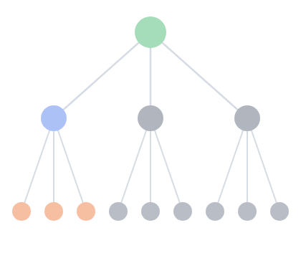
算法导论 · 习题精讲
d 叉堆与变长数据项的排序
习题 6-2 / 8-3 课堂讲解
杨肖 算法设计与分析 · 课堂讲义

Slide 2
讲解路线
全局概览
6-2 d 叉堆分析（约 18 分钟）
8-3 变长数据项排序（约 12 分钟）
(a) 数组表示：下标换算公式
(a) 总位数为 n 的变长整数排序
(b) 堆的高度：以 d 为底的对数夹逼
(b) 总字符数为 n 的变长字符串排序
(c) EXTRACT-MAX：d 路比较下沉
主线：先消掉长度差异，再分桶排序
(d) INCREASE-KEY：沿父链单路上浮
视角：利用数据结构绕开比较下界
(e) INSERT：末尾占位后上浮
目标：严格证明 O(n) 线性时间界

Slide 3



什么叫 d 叉堆
6-2 引入
二叉堆 (d = 2, n = 4)
三叉堆 (d = 3, n = 4)
与二叉堆唯一的区别：每个非叶结点最多有 d 个孩子
1
1
2
3
2
3
4
仍然是完全树：按层从左到右依次填满
4
特例验证：d = 2 时就是普通的二叉堆
h = 2
h = 1

Slide 4
6-2(a) 数组表示公式
6-2(a)
存放规则：按层序（从根开始，每层从左到右）依次放进数组 A[1..n]
第 k 个孩子下标 (k = 1..d)
父结点下标 (i ≥ 2)
结点 i 所在层数（根为第 0 层）
自检：当 d = 2 时，自动退化为二叉堆公式 2i、2i + 1 与 ⌊i / 2⌋

Slide 5
6-2(a) 树与数组对照
6-2(a) 图解 (d = 3, n = 10)
92
i=2
78
70
5
6
7
8
9
10
A[1] 父
A[2] i=2
A[3]
A[4]
d(i−1)+2=5
A[6]
di+1=7
A[8]
A[9]
A[10]
92
85
78
70
64
61
58
50
45
41
核心结论：任意结点 i 的 d 个孩子是数组里连续的一段区间 [5..7]

Slide 6

6-2(b) 高度结论
6-2(b)
精确夹逼：logd n − 1 ≤ h ≤ logd(n − 1) + 1（直觉：每多一层，结点数乘 d）
n = 16 · d = 2
n = 16 · d = 3
n = 16 · d = 4
n = 16 · d = 5
h = 4
h = 3
h = 2
h = 2

Slide 7

6-2(b) 严格推导
6-2(b) 数学证明
1. 完全 d 叉树结点数上下界（前 h 层全满，第 h 层至少 1 个）：
2. 由左不等式求上界：
3. 由右不等式求下界：
4. 两边夹逼即得 h = Θ(logd n)：注意分支数 d 出现在对数的底数上

Slide 8
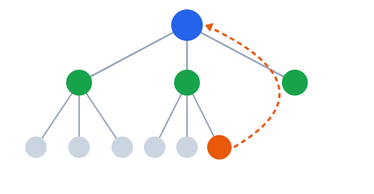
6-2(c) EXTRACT-MAX 四步
6-2(c)
STEP 1
STEP 2
STEP 3
STEP 4
取出根 A[1]
末尾元素搬到根
A.heap-size 减 1
对根调用 MAX-HEAPIFY
正确性不变量
末尾元素（橙色）搬至根（蓝色）后，只有根可能违反最大堆性质。
根的 d 个孩子子树（绿色）内部未改动，仍然都是合法的 d 叉最大堆。

Slide 9
6-2(c) 下沉 MAX-HEAPIFY
6-2(c) 伪代码
步骤 1：确定 d + 1 个候选结点
当前结点 i（蓝色）与它的 d 个孩子 c .. c+d−1（橙色）
步骤 2：for 循环扫一遍 d 个孩子
MAX-HEAPIFY(A, i) 1 while true 2 largest = i 3 c = d(i − 1) + 2 // 第一个孩子下标 4 for j = 0 to d − 1 5 if c + j ≤ A.heap-size and A[c + j] > A[largest] 6 largest = c + j 7 if largest == i: return 8 swap A[i] ↔ A[largest] 9 i = largest
做 d 次比较，选出 d + 1 个候选中的最大者 largest
步骤 3：交换并下移一层
若最大者不是自己，交换 A[i] 与 A[largest]，指针继续下沉
核心机制：在“我自己”和“我的 d 个孩子”这 d + 1 个结点里选出最大者并交换下沉

Slide 10
6-2(c) 复杂度分析
6-2(c) 复杂度
单层代价：Θ(d)
下沉层数：h = Θ(logd n)
每一层需要 d 次比较才能确定孩子中的最大者
沿树下沉的路径长度不超过堆高 h
递归式写法：T(n) ≤ T(⌈(n − 1) / d⌉) + Θ(d)
二叉堆对照：d = 2 时退化为 Θ(2 lg n) = Θ(lg n)

Slide 11


6-2(d) INCREASE-KEY
6-2(d) 上浮操作
沿唯一祖先链上浮 (≤ h 步)
根
INCREASE-KEY(A, i, key) 1 if key < A[i]: error "新键小于当前键" 2 A[i] = key 3 while i > 1 and A[PARENT(i)] < A[i] 4 swap A[i] ↔ A[PARENT(i)] 5 i = PARENT(i)
父 2
时间复杂度：O(logd n)
父 1
每层只与唯一父结点比较 1 次，无需扫描兄弟结点
紧性：修改叶子结点一路上浮到根，恰好走 h 步
i
每步 1 次比较 × 最多 h 步

Slide 12
6-2(e) INSERT 插入元素
6-2(e)
INSERT(A, key) 1 A.heap-size = A.heap-size + 1 2 A[A.heap-size] = −∞ // 放入负无穷占位 3 INCREASE-KEY(A, A.heap-size, key)
1. 末尾追加
2. 局部违例
3. 复用上浮：O(logd n)
新元素放在数组末尾（完全树最右下叶结点）
新结点无孩子，只可能违反与父结点的大小关系
−∞ 保证第 1 行检查通过，直接调用 INCREASE-KEY

Slide 13
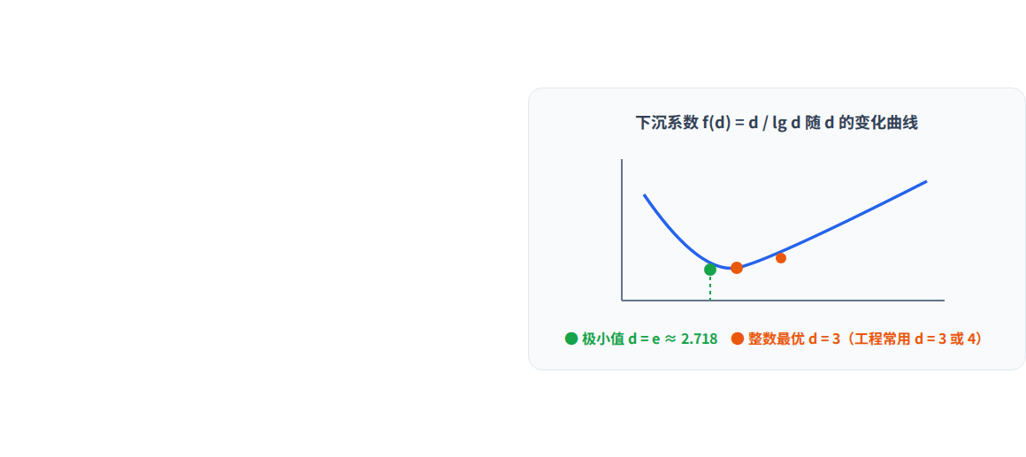
6-2 小结：对照表与分支权衡
6-2 小结
操作 / 指标 | 二叉堆 (d = 2) | d 叉堆
堆高度 h | Θ(lg n) | Θ(logd n)
EXTRACT-MAX | Θ(lg n) | Θ(d logd n)
INCREASE-KEY | Θ(lg n) | Θ(logd n)
INSERT | Θ(lg n) | Θ(logd n)
核心权衡：d 越大，树越矮、上浮越快；但每层要扫的孩子越多，下沉越慢

Slide 14
6-2 易错点与课堂追问
6-2 互动思考
追问 1：EXTRACT-MAX 里每层究竟是 d 次比较，还是 d − 1 次比较？
追问 2：把末尾元素搬到根之后，为什么根的各个子树仍然都是合法堆？
追问 3：d 叉堆的自底向上建堆 BUILD-MAX-HEAP 时间复杂度还是 O(n) 吗？
追问 4：如何写出 d 叉堆 MAX-HEAPIFY 的递归式并用递归树求解？

Slide 15
8-3 引入：为什么能突破 Ω(n lg n)
8-3 引入
问题 8-3(a)：变长整数排序
问题 8-3(b)：变长字符串排序
给定整数数组，所有数字的总位数恰好为 n，要求在 O(n) 时间内完成数值升序排序
给定字符串数组，所有串的总字符数恰好为 n，要求在 O(n) 时间内按标准字典序排序
关键洞察：绕开比较模型
比较排序的 Ω(n lg n) 下界针对的是“每次元素比较耗时 O(1) 的决策树模型”；这里单次比较可能耗时 Ω(长度)，我们改用“按位 / 按字符分桶”直接利用数据内部结构。

Slide 16
8-3(a) 思路与三步算法
8-3(a) 变长整数
1. 按位数分组：设第 i 个数的位数为 Li，用计数排序按 Li 分进桶 1..Lmax，切成等长连续段
2. 组内排序：对每个长度 L 的段独立做 LSD 基数排序（0..9 共 10 个桶，从最低位到最高位排 L 趟）
3. 顺序拼接：将排好序的各段按位数 L 从小到大依次接起来
原始变长数组
L=1 (1趟)
L=2 (2趟)
L=3 (3趟)
按长度拼接输出
[305, 7, 42, 9, 128, 15]
[7, 9]
[15, 42]
[128, 305]
[7, 9, 15, 42, 128, 305]

Slide 17
8-3(a) 正确性与复杂度
8-3(a) 证明
正确性：正整数无前导零 ⇒ 位数少的数一定更小；同位数时逐位比较等价于数值大小比较
分组计数排序：耗时 Θ(m + Lmax) = O(n)（其中元素个数 m ≤ n，最长位数 Lmax ≤ n）
各组基数排序总和：长度为 L、含 mL 个元素的非空组耗时 Θ(L(mL + 10))，对所有非空组求和：
• 数据项搬移代价：∑L L · mL = n（恰好等于所有数字的总位数）
• 桶扫描代价：∑L 10L ≤ 10 ∑L L · mL = 10n（因每个非空组至少含 mL ≥ 1 个元素，且 k = O(√n)）
总时间复杂度 = O(n)

Slide 19
8-3(b) 思路：串结束符视为最小字符
8-3(b) 变长字符串
虚拟结束符约定：引入哨兵符号 $
约定每个字符串以虚拟符号 $ 结尾，且 $ 比字母表中的任何字符都小（例如 "a$" < "ab$"）
标准字典序 ≡ 带 $ 的逐字符字典序（同时表达“短前缀在前”与“逐位比较”）
等价实现一：Trie 树先序遍历
等价实现二：递归 MSD 基数排序
把所有串插入一棵字典树 Trie，遇到结点先输出在此结束的串，再按字符升序递归访问非空孩子
从最高位 k = 0 开始按字符分桶，0 号桶存放已在第 k 位结束的串并直接输出，其余非空桶递归

Slide 20
8-3(b) MSD 字符串排序伪代码
8-3(b) 伪代码
STRING-SORT(S, k) // 将集合 S 中所有串按第 k 位起的字符排序输出 1 for each s in S 2 c = (k < |s|) ? s[k] : 0 // 0 号桶代表第 k 位已结束（哨兵 $） 3 把 s 放进桶 c 4 output 桶 0 中的所有串 // 前缀结束 ⇒ 排在所有更长串之前输出 5 for c = 1 to σ 6 if 桶 c 非空: STRING-SORT(桶 c, k + 1)
调用入口：STRING-SORT(S, 0)
核心行：第 4 行先输出桶 0，保证短前缀永远排在更长串之前

Slide 21
8-3(b) 正确性与复杂度分析
8-3(b) 证明
复杂度（算清两笔账）
正确性（两类情况完备）
账目 1（入桶总次数）：每个串 s 只在 k = 0..|s| 层各入桶一次，合计 ∑(|s| + 1) = O(n + m) = O(n)
1. 前缀关系：若串 A 是串 B 的真前缀，在 k = |A| 层时 A 进入桶 0 在第 4 行先输出，符合 A < B
账目 2（扫桶总开销）：递归调用次数 ≤ Trie 内部结点数 ≤ n + 1，每次扫 σ 个桶，合计 O(σn)
2. 字符分叉：若在位置 k 首次出现不同字符，第 5 行按 c = 1..σ 升序递归，小字符子树先输出
字母表 σ 为常数 ⇒ 总时间 O(n)（若 σ 不固定为 O(n log σ)）

Slide 22
8-3(b) 工程实现四大陷阱
8-3(b) 避坑指南
陷阱 1（空桶递归爆炸）：只对非空桶发起递归，否则空桶展开成 σ深度 导致指数级爆炸
陷阱 2（重复串与空串）：完全相同的字符串需用计数或链表保存；空串在 k = 0 直接进桶 0 最先输出
陷阱 3（大字母表 σ 开销）：σ 很大时不要直接分配长度 σ 的数组，改用哈希表或全局复用桶数组
陷阱 4（调用栈溢出）：递归深度可达最长串长度 O(n)，极端长串需改写为显式栈迭代

Slide 23
统一视角与核心速记卡
全场收束
6-2：数组 ↔ 树 ↔ 分支度权衡
★ 统一思想：利用数据内部结构提速 ★
8-3：消去长度差异 → 分桶 O(n)
1. 下标换算
2. d 叉堆高度
3. 下沉代价
CHILD = d(i−1)+k+1
PARENT = ⌊(i−2)/d⌋+1
h = Θ(logd n)
分支越多树越矮
EXTRACT-MAX = Θ(d logd n)
每层需扫 d 个孩子
4. 上浮与插入
5. 变长整数 8-3(a)
6. 变长字符串 8-3(b)
INCREASE-KEY = Θ(logd n)
INSERT = Θ(logd n)
按位数分组 + 组内 LSD
总时间 O(n)
Trie 先序遍历 / MSD 分桶
总时间 O(n)

Slide 24


答疑与随堂练习
Q&A · 课后巩固
练习 1：严格证明 d 叉堆中 PARENT(CHILD(i, k)) = i（互为逆运算）
练习 2 示意：d = 3 时结点 i = 7
2
练习 2：取 d = 3、n = 20，标出结点 i = 7 的父结点与 3 个子结点下标
5
6
7
练习 3：在 8-3(a) 中，若输入整数允许出现前导零，算法应如何修改？
20
21
22
父结点 = 2 · 堆内子结点 = 20（21, 22 越界）
参考章节：CLRS 第 6 章（堆排序）、第 8 章（线性时间排序）

